Slide 1
Informe de Márgenes KIA – Pompeyo Diciembre 2025 (01-15)
Rendimiento de ambas cuentas en Mercado Libre

Slide 2
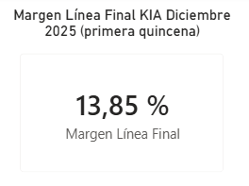
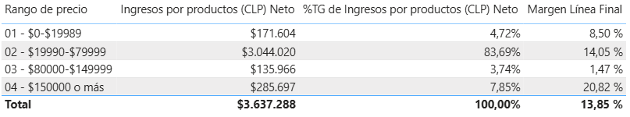
KIA
Visitas: 5.625 (13% menos que en segunda quincena de noviembre)
Conversión: 2,3% (0,1 punto porcentual más que en segunda quincena de noviembre).

Slide 3
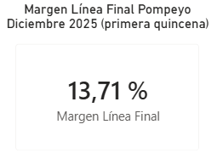
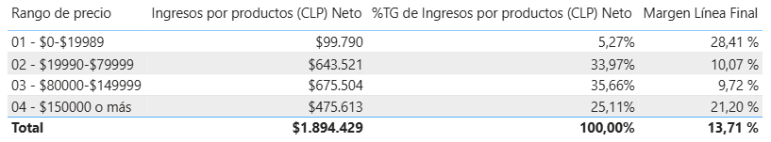
POMPEYO
Visitas: 2.581 (1,9% más que en segunda quincena de noviembre)
Conversión: 2,3% (0,3 puntos porcentuales menos que en segunda quincena de noviembre).

